Slide 1

Curso de
Operación y Mantenimiento de Subestaciones Eléctricas
Operación y Mantenimiento de Subestaciones Eléctrica
TEMA II. CONCEPTOS GENERALES DE MANTENIMIENTO ELÉCTRICO EN SUBESTACIONES ELÉCTRICAS DE ALTA Y MEDIA TENSIÓN.
Dr.-Ing. Eduardo Orduña Santo Domingo, Rep. Dominicana 23-26 de Agosto de 2021
1

Slide 2
Mantenimiento eléctrico en subestaciones eléctricas
1. Mantenimiento
Las subestaciones eléctricas son un componente importante de los sistemas de potencia, además de ser los de mayor costo económico. Gestión de Mantenimiento
Las consecuencias que se tienen por la falta de mantenimiento a las subestaciones eléctricas son muy graves
La frecuencia recomendada para realizar el mantenimiento de las subestaciones eléctricas es de un año
Notes:
Las subestaciones eléctricas son un componente importante de los sistemas de potencia, además de ser los de mayor costo económico, y que la continuidad del servicio depende en gran parte de ellas; es necesario aplicar a las subestaciones una adecuada Gestión de Mantenimiento
El frecuente mantenimiento a subestaciones eléctricas en fundamental para asegurar el correcto funcionamiento de las mismas y para detectar con anticipación posibles fallas que puedan presentarse, con esto aseguramos que la subestación estará funcionando normalmente libre de desperfectos e interrupciones inesperadas.
Las consecuencias que se tienen por la falta de mantenimiento a las subestaciones eléctricas son muy graves ya que pueden ocasionar falla en cualquiera de sus equipos, en ocasiones hasta por varios días y también pueden provocar accidentes que pueden ser en ocasiones fatales.
La frecuencia recomendada para realizar el mantenimiento de las subestaciones eléctricas es de un año, si esto se respeta mantendremos información reciente y confiable del estado en el que se encuentran las subestaciones y podemos tomar de manera inmediata acciones cuando se detecte alguna desviación o falla inminente a fin de que esta no escale y se convierta en una falla grave. El mantenimiento subestaciones eléctricas proporciona información cualitativa y cuantitativa confiable y de fácil interpretación. La información cuantitativa se puede comparar con la obtenida en periodos anteriores a fin de detectar alguna tendencia.

Slide 3
El mantenimiento a subestaciones se convierte en una función importante dentro de las empresas del sector eléctrico
Es sabido que no se podrán reducir a cero las fallas de un sistema eléctrico, pero lo importante será evitar la ocurrencia de aquellas fallas que pudieron haberse prevenido
El mantenimiento preventivo, adecuadamente orientado, se encargaría de prevenir estas consecuencias.
Aun así, en caso de presentarse un incidente que requiera la intervención del mantenimiento correctivo, éste deberá efectuarse de manera ordenada y eficiente, para evitar retrasos por imprevistos y lograr reestablecer el servicio lo antes posible
Notes:
El mantenimiento a subestaciones se convierte en una función importante dentro de las empresas del sector eléctrico, debido a que de un correcto mantenimiento, y de la reducción de fallas mediante la prevención, dependerá la continuidad del servicio eléctrico.
Es sabido que no se podrán reducir a cero las fallas de un sistema eléctrico, pero lo importante será evitar la ocurrencia de aquellas fallas que pudieron haberse prevenido, en especial las que pudieron causar serias averías o la destrucción de los equipos de la subestación, por ser estos de elevado costo y además de que su reemplazo o reparación implica la movilización de recursos humanos y materiales, con su consecuente costo económico, sin mencionar el tiempo de parada del servicio y las multas que esto podría implicar.
El mantenimiento preventivo, adecuadamente orientado, se encargaría de prevenir estas consecuencias.
Aun así, en caso de presentarse un incidente que requiera la intervención del mantenimiento correctivo, éste deberá efectuarse de manera ordenada y eficiente, para evitar retrasos por imprevistos y lograr reestablecer el servicio lo antes posible, es por eso necesario planificar el mantenimiento correctivo, aunque no se puede planificar cuándo y dónde podría presentarse una falla o una avería, si se puede planificar cómo estar preparados para tal eventualidad, en cuanto a recursos y procedimientos, incluso podría tenerse un software para tal finalidad.

Slide 4
2. Tipos de mantenimiento
La gestión de mantenimiento deberá observar al mantenimiento preventivo, englobando al mantenimiento predictivo, para revisar con cierta frecuencia el estado de los equipos, al mantenimiento correctivo para reparaciones o reemplazos preventivos
Todos los mantenimientos deben estar interrelacionados entre sí, formando así al Mantenimiento Integrado, que es el que se aplica a subestaciones, en este caso.
Notes:
La gestión de mantenimiento deberá observar al mantenimiento preventivo, englobando al mantenimiento predictivo, para revisar con cierta frecuencia el estado de los equipos, al mantenimiento correctivo para reparaciones o reemplazos preventivos, el cual debería tener cierta planificación para intervenciones de emergencia, y al mantenimiento proactivo, para el análisis y revisión periódica de la gestión, y para la evolución del mantenimiento y sus procedimientos.
Todos los mantenimientos deben estar interrelacionados entre sí, formando así al Mantenimiento Integrado, que es el que se aplica a subestaciones, en este caso. Ninguno de los mantenimientos puede estar separado de los demás, cada uno depende de los otros, así como los otros dependen del mismo; por ejemplo, un mantenimiento correctivo aplicado para reparaciones menores, determinadas en función a los resultados del mantenimiento predictivo (mantenimiento preventivo programado), se convierte en un mantenimiento preventivo para evitar averías mayores, y si el proceso es luego analizado en ‘escritorio’ por un grupo de trabajo, para su mejora continua, se muestra que existe interrelación entre los mantenimientos aplicados a un sistema, en este caso, el mantenimiento integrado aplicado a subestaciones.
La gestión de mantenimiento deberá observar al mantenimiento preventivo, englobando al mantenimiento predictivo, para revisar con cierta frecuencia el estado de los equipos, al mantenimiento correctivo para reparaciones o reemplazos preventivos, el cual debería tener cierta planificación para intervenciones de emergencia, y al mantenimiento proactivo, para el análisis y revisión periódica de la gestión, y para la evolución del mantenimiento y sus procedimientos.
Todos los mantenimientos deben estar interrelacionados entre sí, formando así al Mantenimiento Integrado, que es el que se aplica a subestaciones, en este caso. Ninguno de los mantenimientos puede estar separado de los demás, cada uno depende de los otros, así como los otros dependen del mismo; por ejemplo, un mantenimiento correctivo aplicado para reparaciones menores, determinadas en función a los resultados del mantenimiento predictivo (mantenimiento preventivo programado), se convierte en un mantenimiento preventivo para evitar averías mayores, y si el proceso es luego analizado en ‘escritorio’ por un grupo de trabajo, para su mejora continua, se muestra que existe interrelación entre los mantenimientos aplicados a un sistema, en este caso, el mantenimiento integrado aplicado a subestaciones.

Slide 5
2.1. Mantenimiento predictivo
El mantenimiento predictivo interviene cuando al efectuar las pruebas al equipo, se llega a conocer su estado actual y es posible entonces, conocer el estado futuro o anticiparse a las posibles fallas.
Recomendaciones de normas internacionales (IEC-76, IEC-72), entre ellas la inspección termografía.
Inspección termografía infrarroja. se capturan imágenes digitales y térmicas, detectando sobrecalentamiento por tortillería floja, superficies de contacto sucias o no uniformes, soldaduras agrietadas y desbalanceo generalmente, determinando la severidad del problema.
Se realiza con equipo energizado, y es una actividad que abarca a toda la subestación, y un elemento necesario del mantenimiento preventivo-predictivo.
Notes:
El mantenimiento predictivo interviene cuando al efectuar las pruebas al equipo, se llega a conocer su estado actual y es posible entonces, conocer el estado futuro o anticiparse a las posibles fallas. Las técnicas de Mantenimiento Predictivo que se aplican en subestaciones, en base a recomendaciones de normas internacionales (IEC-76, IEC-72), entre ellas la inspección Las técnicas de Mantenimiento Predictivo que se aplican en subestaciones, en base a recomendaciones de normas internacionales (IEC-76, IEC-72), entre ellas la inspección termografía.
Inspección termografía infrarroja. Con el fin de detectar anomalías que muy a menudo no se pueden percibir a simple vista, se realiza una inspección a las instalaciones eléctricas, en la cual se capturan imágenes digitales y térmicas, detectando sobrecalentamiento por tortillería floja, superficies de contacto sucias o no uniformes, soldaduras agrietadas y desbalanceo generalmente, determinando la severidad del problema.
La inspección termografía se realiza con equipo energizado, y es una actividad que abarca a toda la subestación, y un elemento necesario del mantenimiento preventivo-predictivo.

Slide 6
  2.2 Mantenimiento Preventivo
El mantenimiento preventivo a subestaciones se divide en dos componentes:
    Inspección visual: Este tipo de mantenimiento se efectúa en forma mensual, sin desenergizar la línea, no utiliza herramientas ni instrumentos en la mayor parte de los casos, y como su nombre lo indica consiste sólo en inspecciones visuales..
Mantenimiento preventivo programado o sistemático: Consiste en una serie de pruebas a realizar en los equipos para verificar su estado.
Notes:
Mantenimiento Preventivo
El mantenimiento preventivo a subestaciones se divide en dos componentes:
Inspección visual:
Este tipo de mantenimiento se efectúa en forma mensual, sin desenergizar la línea, no utiliza herramientas ni instrumentos en la mayor parte de los casos, y como su nombre lo indica consiste sólo en inspecciones visuales. Tiene la finalidad de revisar visualmente el estado exterior de los equipos.
Mantenimiento preventivo programado o sistemático:
Consiste en una serie de pruebas a realizar en los equipos para verificar su estado. El trabajo tiene carácter preventivo, pero también engloba al mantenimiento predictivo, y en algunos casos al correctivo.

Slide 7
  2.3 Mantenimiento correctivo
El mantenimiento correctivo puede dividirse en dos partes:
    Mantenimiento correctivo programado: implica reparación y reemplazo de piezas que tiene carácter preventivo, se efectúan las reparaciones con la intención de anticiparse y prevenir daños mayores.
Mantenimiento correctivo por avería: Se presenta cuando existe una falla o avería grave de algún o algunos equipos de la subestación, por causas ajenas a la voluntad de los responsables de la subestación, factores externos: condiciones climáticas, daños de terceros, problemas en la línea de transmisión o distribución.
Notes:
Mantenimiento correctivo
El mantenimiento correctivo puede dividirse en dos partes:
Mantenimiento correctivo programado:
Es una actividad correctiva que implica reparación y reemplazo de piezas que tiene carácter preventivo, ya que en función de las condiciones del equipo o de ciertos parámetros se efectúan las reparaciones con la intención de anticiparse y prevenir daños mayores que afecten a la disponibilidad del equipo.
2.3.2.Mantenimiento correctivo por avería:
Se presenta cuando existe una falla o avería grave de algún o algunos equipos de la subestación, estas averías se presentan por causas ajenas a la voluntad de los responsables de la subestación, y se deben a factores externos: condiciones climáticas, daños de terceros, problemas en la línea de transmisión o distribución

Slide 8
2.4. Mantenimiento proactivo
Consiste en el estudio de fallas y análisis de la actividad de mantenimiento
El estudio de incidencias y análisis de fallas es una actividad relacionada con la subestación en general..
Notes:
2.4. Mantenimiento proactivo
El mantenimiento proactivo consiste en el estudio de fallas y análisis de la actividad de mantenimiento, para poder obtener conclusiones y dar sugerencias para mejorar la función de mantenimiento.
El estudio de incidencias y análisis de fallas es una actividad relacionada con la subestación en general. La programación de esta actividad y su realización dependerá del criterio de la empresa, en función de los problemas que se deseen analizar.
El Mantenimiento no es estático, como cualquier ingeniería debe estar en constante evolución, por lo cual, una gestión de mantenimiento, aplicada a cualquier sistema, deberá estar siempre bajo análisis y revisión de procedimientos, que es donde entra el mantenimiento proactivo, el cual, mediante herramientas de toma de decisiones, procedimientos para análisis de problemas y proposición de soluciones.

Slide 9
3. Interpretación de indicadores de pruebas eléctricas
Es necesario tener a mano los valores de las pruebas indicados en las nomas que se aplican a cada equipo y los datos de las pruebas realizadas en fábrica.
De esta comparación se puede deducir si el equipo analizado debe continuar en servicio o por el contrario debe ser objeto de un mantenimiento mayor o si es del caso deba ser sustituido o reemplazado.
Los informes del mantenimiento deben ser conocidos por el departamento de planeación y por el departamento técnico.
Notes:
3. Interpretación de indicadores de pruebas eléctricas
Para interpretar los resultados de las pruebas es necesario tener a mano los valores de las pruebas indicados en las nomas que se aplican a cada equipo y los datos de las pruebas realizadas en fábrica. De esta comparación se puede deducir si el equipo analizado debe continuar en servicio o por el contrario debe ser objeto de un mantenimiento mayor o si es del caso deba ser sustituido o reemplazado.
El informe de las pruebas y resultados del mantenimiento deben guardarse en la hoja de vida de los equipos en medio físico y en medio digital. Los informes del mantenimiento deben ser conocidos por el departamento de planeación de la empresa y por el departamento técnico, de tal forma que se pueda con los resultados hacer las programaciones para los mantenimientos próximos o lejanos que sean necesarios.

Slide 10
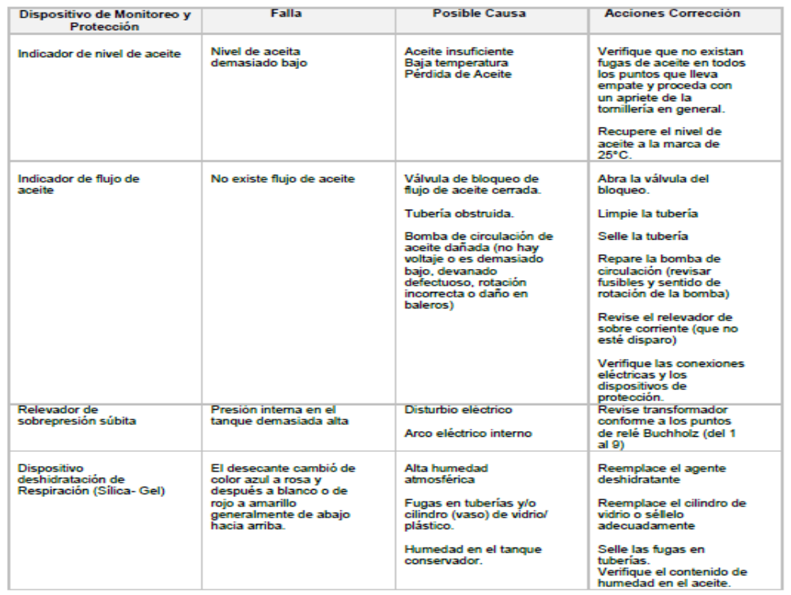
4. Acciones Correctivas
Posibles causas de falla en accesorios y mediciones obtenidas en las pruebas eléctricas del transformador:

Slide 11
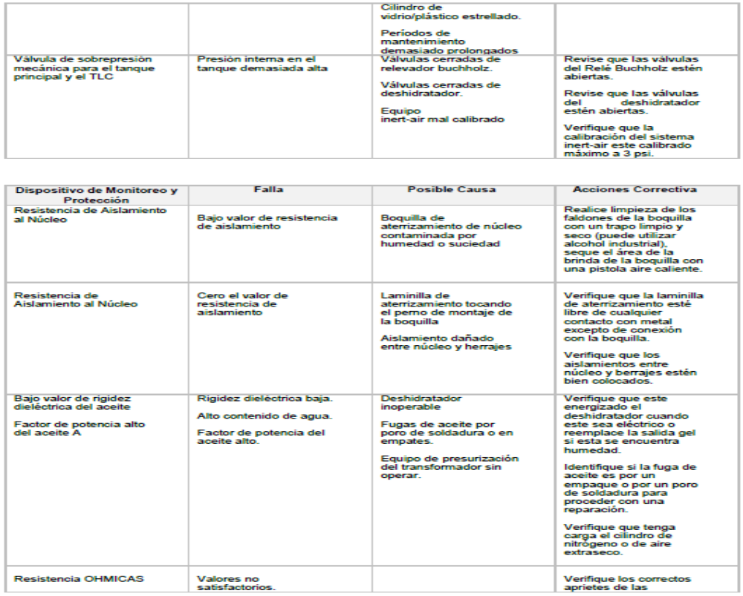

Slide 12
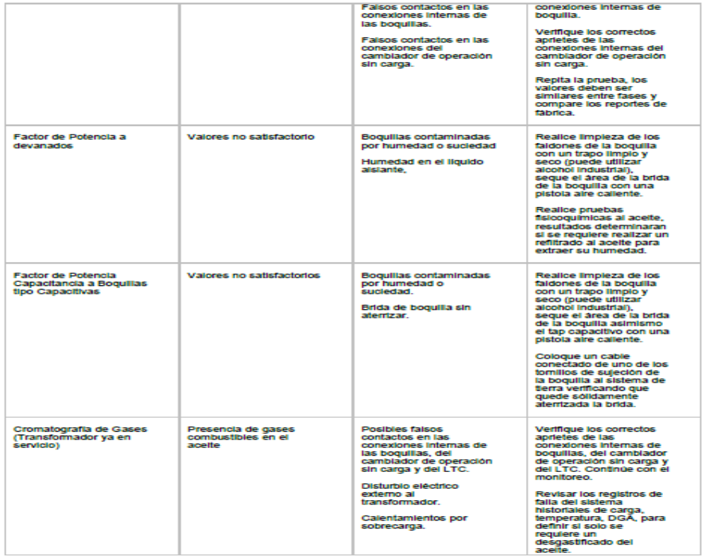

Slide 13
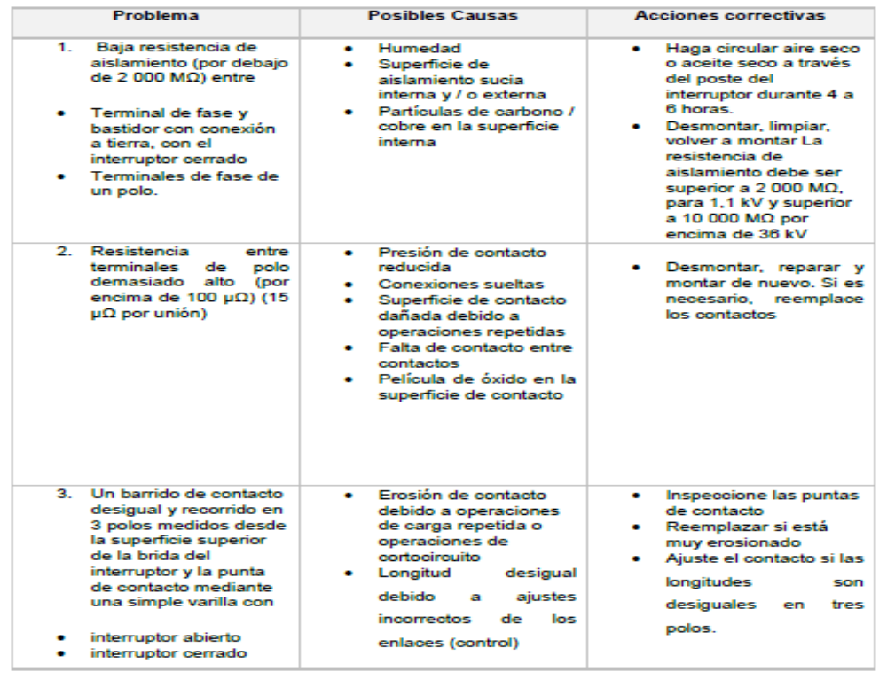
Posibles causas de falla en accesorios y mediciones obtenidas en las pruebas eléctricas del interruptor:

Slide 14
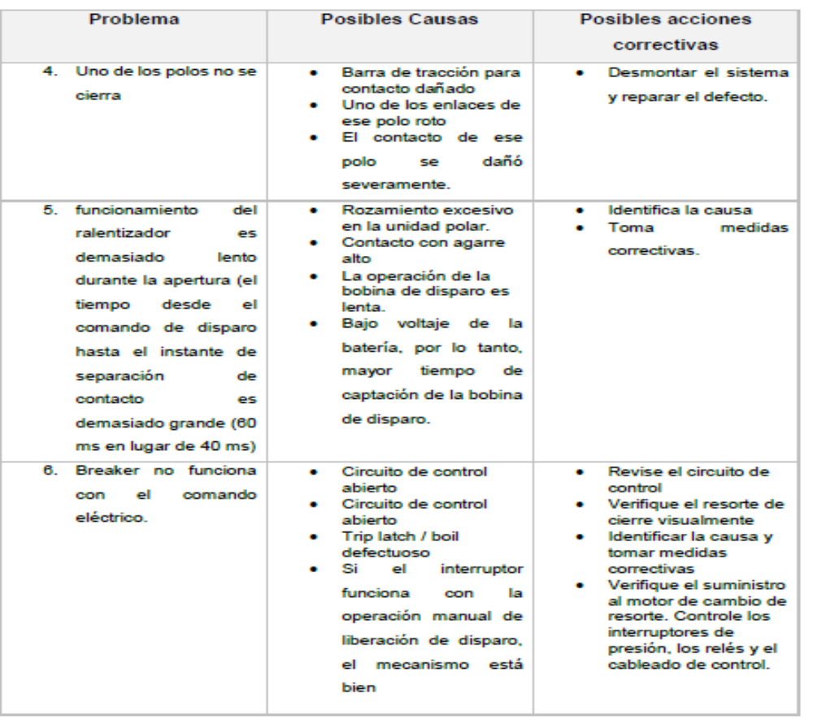

Slide 15
Desarrollo de conceptos de equipos de subestaciones eléctricas
Las subestaciones eléctricas son un conjunto de equipos destinados a dirigir el flujo de energía eléctrica, en un punto de la red en el que confluyen líneas
El conjunto de la instalación está formada por equipos eléctricos y los edificios necesarios para realizar alguna de las funciones siguientes: transformación de la tensión, de la frecuencia, del nº de fases, rectificación, compensación del factor de potencia y conexión de dos o más circuitos. I
ncluye servicios auxiliares de corriente alterna y continua necesarios para el funcionamiento de los diferentes equipos.
Notes:
Desarrollo de conceptos de equipos de subestaciones eléctricas
Las subestaciones eléctricas son un conjunto de equipos destinados a dirigir el flujo de energía eléctrica, en un punto de la red en el que confluyen líneas (conectan nudos lejanos de igual tensión) y transformadores (conectan nudos cercanos de distinta tensión).
El conjunto de la instalación está formada por equipos eléctricos y los edificios necesarios para realizar alguna de las funciones siguientes: transformación de la tensión, de la frecuencia, del nº de fases, rectificación, compensación del factor de potencia y conexión de dos o más circuitos. Incluye servicios auxiliares de corriente alterna y continua necesarios para el funcionamiento de los diferentes equipos.
Transformadores y Auto-transformadores
El transformador suele es un elemento básico en la industria eléctrica, se usan en baja, media y alta tensión. La base de funcionamiento de un transformador consiste en un devanado primario que se alimenta con tensión alterna y un devanado secundario que dependiendo de la relación con el número de espiras respecto del devanado primario se obtendrá un transformador reductor o un transformador elevador de tensión. El devanado se realiza con hilo de cobre cuya sección dependerá de la intensidad que circulará por cada devanado, para evitar cortocircuitos los hilos de cobre suelen estar esmaltados.

Slide 16
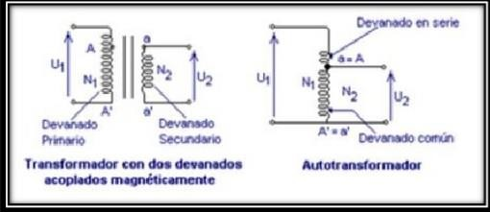
  5.1 Transformadores y Auto-transformadores
El transformador es un elemento básico en la industria
La base de funcionamiento de un transformador consiste en un devanado primario que se alimenta con tensión alterna y un devanado secundario
El devanado se realiza con hilo de cobre cuya sección dependerá de la intensidad que circulará por cada devanado
El autotransformador es un tipo de transformador cuya diferencia principal solo tienen un devanado de donde salen las conexiones del primario y del secundario.
El autotransformador puede ser elevador o reductor de tensión..
Notes:
Transformadores y Auto-transformadores
El transformador es un elemento básico en la industria eléctrica, se usan en baja, media y alta tensión. La base de funcionamiento de un transformador consiste en un devanado primario que se alimenta con tensión alterna y un devanado secundario que dependiendo de la relación con el número de espiras respecto del devanado primario se obtendrá un transformador reductor o un transformador elevador de tensión. El devanado se realiza con hilo de cobre cuya sección dependerá de la intensidad que circulará por cada devanado, para evitar cortocircuitos los hilos de cobre suelen estar esmaltados.
El autotransformador es un tipo de transformador cuya diferencia principal es que el transformador como hemos indicado anteriormente está aislado eléctricamente los devanados del primario respecto los devanados del secundario. En el caso de los autotransformadores solo tienen un devanado de donde salen las conexiones del primario y del secundario. Los autotransformadores son utilizados para potencias pequeñas ya que tensiones elevadas podrían provocar cortocircuitos.
El autotransformador puede ser elevador o reductor de tensión. Tiene tres conexiones, una de las cuales es común para el devanado primario y el devanado secundario. La corriente del primario y del secundario circulará por el tramo de devanado primario si el autotransformador es elevador y por el secundario si es reductor.

Slide 17
    Potencia nominal
    Rendimiento
    Tensión primaria y secundaria:
    Elementos básicos de un transformador:
      Núcleo de circuito magnético.
      Devanados.
      Aislamiento.
      Aislantes.
      Tanque o recipiente.
      Boquillas.
      Ganchos de sujeción.
      Válvula de carga de aceite.
      Válvula de drenaje.
Tanque conservador.
Tubos radiadores.
Base para rolar.
Placa de tierra.
Placa de características.
Termómetro.
Manómetro.
Cambiador de derivaciones o taps.
Notes:
Potencia nominal:
La potencia que se obtiene en el secundario de forma continúa sin que se provoquen sobrecalentamientos Perdidas de potencia: Son las pérdidas creadas por el efecto Joule tanto en el primario como en el secundario por los arrollamientos.
Rendimiento:
Es la relación entre la potencia que cede el transformador y la potencia que absorbe de alimentación.
Tensión primaria y secundaria:
Deben coincidir con la tensión que tenemos para aplicar en el primario y la que deseamos obtener en el secundario.
Los elementos básicos de un transformador de potencia son los siguientes:
Núcleo de circuito magnético.
Devanados.
Aislamiento.
Aislantes.
Tanque o recipiente.
Boquillas.
Ganchos de sujeción.
Válvula de carga de aceite.
Válvula de drenaje.

Slide 18
    Clasificación de transformadores.
Los transformadores se pueden clasificar por:
          La forma de su núcleo:
            Tipo columnas.
            Tipo acorazado.
            Tipo envolvente.
            Tipo radial.
          Por el número de fases:
    Monofásico.
    Trifásico.
      Por el número de devanados:
  Dos devanados.
  Tres devanados.
      Por el medio refrigerante:
      Aire.
      Aceite.
      Líquido inerte.
-
-
Notes:
Clasificación de transformadores.
Los transformadores se pueden clasificar por:
La forma de su núcleo:
Tipo columnas.
Tipo acorazado.
Tipo envolvente.
Tipo radial.
Por el número de fases:
Monofásico.
Trifásico.
Por el número de devanados:
Dos devanados. Tres devanados.
Por el medio refrigerante:
Aire.
Aceite.

Slide 19
Por el tipo de enfriamiento:
    Enfriamiento O A.
    Enfriamiento O W.
    Enfriamiento O W /A.
    Enfriamiento O A /A F.
    Enfriamiento O A /F A/F A.
    Enfriamiento F O A.
    Enfriamiento O A/ F A/F O A.
    Enfriamiento FOW.
    Enfriamiento A/A.
    Enfriamiento AA/FA.
Por la regulación:
    Regulación fija.
    Regulación variable con carga.
    Regulación variable sin carga.
Por la operación:
  De potencia.
  Distribución
  De instrumento
  De horno eléctrico

Slide 20
Tipos de enfriamiento en transformadores.
Se deben proveer los medios de enfriamiento adecuados, tanto para el núcleo como para los devanados.
Los transformadores con potencias inferiores a 50 KVA se pueden enfriar por medio del flujo de aire circundante a los mismos.
Los transformadores del tipo distribución, menores de 200 KVA, están usualmente inmersos en aceite mineral y encerrados en tanques de acero.
En el caso de los transformadores enfriados por aceite, los tanques se construyen de lámina o placa de acero común.
Notes:
5.1.7. Tipos de enfriamiento en transformadores.
Para prevenir el rápido deterioro de los materiales aislantes dentro de un transformador, se deben proveer los medios de enfriamiento adecuados, tanto para el núcleo como para los devanados.
Los transformadores con potencias inferiores a 50 KVA se pueden enfriar por medio del flujo de aire circundante a los mismos. La caja metálica que los contiene se puede habilitar con rejillas de ventilación, de manera que las corrientes de aire puedan circular por convección sobre los devanados y alrededor del núcleo. Los transformadores un poco mayores se pueden construir de la misma manera, pero se puede usar la circulación forzada de aire limpio llamados tipo seco y se usan por lo general en el interior de edificios, retirados de las atmósferas hostiles.
Los transformadores del tipo distribución, menores de 200 KVA, están usualmente inmersos en aceite mineral y encerrados en tanques de acero. El aceite transporta el calor del trasformador hacia el tanque, donde es disipado por radiación y convección hacia el aire exterior del transformador. Debido a que el aceite es mejor aislante que el aire, se usa invariablemente en los transformadores de alta tensión.
En el caso de los transformadores enfriados por aceite, los tanques se construyen de lámina o placa de acero común. Estos tanques pueden ser lisos, con paredes onduladas o con tubos radiadores, según sea la capacidad de disipación deseada.

Slide 21
los tipos de enfriamiento para transformadores se clasifican en:
Tipo ONAN
  Sumergido en aceite con enfriamiento propio.
  transformadores de más de 50 kva se usan tubos radiadores o tanques corrugados para disminuir las pérdidas;
  El transformador ONAN es el tipo básico y sirve como norma para capacidad y precio de otros.
Tipo ONAF
  Sumergido en aceite con enfriamiento propio, por medio de aire forzado.
Tipo OFAN:
  Transformadores con circulación forzada de aceite y circulación natural de aire.
Tipo OFAF:
  Sumergido en aceite, enfriado con aceite forzado y con enfriador de aire forzado.
Notes:
los tipos de enfriamiento para transformadores se clasifican en:
Tipo ONAN
Sumergido en aceite con enfriamiento propio.
transformadores de más de 50 kva se usan tubos radiadores o tanques corrugados para disminuir las pérdidas;
En capacidades mayores de 3000kva se usan radiadores del tipo desmontable. Este tipo de transformador con voltajes de 46kv o menores puede tener como medio de enfriamiento líquido inerte aislante en vez de aceite.
El transformador ONAN es el tipo básico y sirve como norma para capacidad y precio de otros.
Tipo ONAF
Sumergido en aceite con enfriamiento propio, por medio de aire forzado. Este básicamente un transformador ONAN pero con adición de ventiladores para aumentar la capacidad de disipación de calor.
Tipo OFAN:
Transformadores con circulación forzada de aceite y circulación natural de aire.
Tipo OFAF:
Sumergido en aceite, enfriado con aceite forzado y con enfriador de aire forzado. Este tipo de transformadores se usa únicamente donde se desea que operen al mismo tiempo las bombas de aceite y los ventiladores; tales
condiciones absorben cualquier carga a pico a plena capacidad.

Slide 22
Tipo OFWF:
  Sumergido en aceite y enfriado con agua, agua de enfriamiento es conducida por serpentines, los cuales están en contacto con el aceite aislarte del transformador. El aceite circula alrededor de los serpentines por convicción natural.
Tipo AA:
  Tipo seco, con enfriamiento propio, no contiene aceite ni otros líquidos para enfriamiento
Tipo AFA:
  Tipo seco, enfriado por aire forzado.
Notes:
Tipo OFWF:
Sumergido en aceite y enfriado con agua. En este tipo de transformadores el agua de enfriamiento es conducida por serpentines, los cuales están en contacto con el aceite aislarte del transformador. El aceite circula alrededor de los serpentines por convicción natural.
Tipo AA:
Tipo seco, con enfriamiento propio, no contiene aceite ni otros líquidos para enfriamiento; son usados en voltajes nominales menores de 15 Kv en pequeñas capacidades.
Tipo AFA:
Tipo seco, enfriado por aire forzado. Estos transformadores tienen una capacidad simple basada en la circulación de aire forzado por ventiladores o sopladores.

Slide 23
Aislamientos en transformadores.
Los tipos de aislamientos se dividen en 4:
Clase A: Diseñados para operar a no más de 55°C de elevación de temperatura
Clase B: La elevación de temperatura no puede exceder los 80°C en las bobinas, por lo general estos transformadores son más pequeños que los que usan aislamientos clase A.
Clase F: Se relaciona con elevaciones de temperaturas en las bobinas de hasta 115°C.
Clase H: Permiten diseñar para elevaciones de temperatura de 150°C cuando está operando el transformador a una temperatura ambiente de 40°C, para que alcance hasta 190°C y con el punto más caliente no exceda a 220°C.
Notes:
5.1.8. Aislamientos en transformadores.
Los tipos de aislamientos para transformadores de potencia se dividen en 4:
Clase A: Diseñados para operar a no más de 55°C de elevación de temperatura, que es el próximo al punto de ebullición del agua, pero en el caso de los transformadores tipo seco, previene accidentes con materiales combustibles en el área con el transformador.
Clase B: La elevación de temperatura puede no exceder los 80°C en las
bobinas, por lo general estos transformadores son más pequeños que los que usan aislamientos clase A.
Clase F: Se relaciona con elevaciones de temperaturas en las bobinas de hasta 115°C.
Clase H: Permiten diseñar para elevaciones de temperatura de 150°C cuando está operando el transformador a una temperatura ambiente de 40°C, para que alcance hasta 190°C y con el punto más caliente no exceda a 220°C.

Slide 24
Control de temperatura del transformador.
Se lee por medio de termómetros de mercurio y, en algunos casos, por medio de termopares colocados en los devanados.
Existen varios métodos para controlar la temperatura; los más modernos son el control de temperatura por medio del dispositivo de imagen térmica con relevador T.R.O., y la protección por relevador Buchholz.
El método de imagen térmica se basa en que cualquier sobrecarga o cortocircuito dentro del transformador se manifiesta como una variación de corriente.
Notes:
5.1.8. Control de temperatura del transformador.
La temperatura de un transformador se lee por medio de termómetros de mercurio y, en algunos casos, por medio de termopares colocados en los devanados que alimentan a milivóltmetros calibrados en °C.
Existen varios métodos para controlar la temperatura; los más modernos son el control de temperatura por medio del dispositivo de imagen térmica con relevador T.R.O., y la protección por relevador Buchholz.
El método de imagen térmica se basa en que cualquier sobrecarga o corto circuito dentro del transformador se manifiesta como una variación de corriente. El dispositivo está constituido por un a resistencia de calefacción o caldeo; alrededor se encuentra una bobina cuya función es recibir la corriente de falla en los devanados, que se detecta por medio de un transformador de corriente.
La corriente que circula por la bobina, al variar, crea una cierta temperatura
en la resistencia, y esto se indica en un milivóltmetro graduado en °C.
El milivóltmetro se conecta por medio de un puntero o un relevador T.R.O. que consiste de 3 micro-switch: el primero opera a una temperatura de terminada y acciona una alarma, el segundo lo hace a una temperatura límite y acciona a la bobina de disparo del interruptor, quedando e transformador fuera de servicio.
También el relé Bochholz nos sirve para controlar la temperatura del transformador. Se usa en los transformadores que usan tanque conservador; su principio de operación se basa en que toda falla interna del transformador va acompañada de una producción de gases.
El relé Buchholz se conecta en el tubo que va del transformador al tanque conservador, de manera que los gases producidos en aquel hagan que el aceite del tubo suba de nivel,: Al variar el nivel se mueven y los flotadores que tienen en su interior el relevador. Los flotadores, a moverse, accionan un circuito de alarma, y si la falla es mayor accionan el disparo.
La presión en los transformadores se controla normalmente por medio de manómetros que pueden tener accionamiento automático.
El nivel de aceite se controla mediante indicadores de nivel que así mismo pueden tener accionamiento automático. La rigidez dieléctrica del aceite se controla tomando muestras periódicamente del aceite del transformador por medio de la válvula de muestra que se encuentra colocada por lo general en la parte inferior del transformador.

Slide 25
Conexión de transformadores.
Conexión delta-delta
se emplea normalmente en lugares donde existen tensiones relativamente bajas.
Conexión delta-estrella
Esta conexión se emplea en aquellos sistemas de transmisión en que es necesario elevar voltajes de generación.
Conexión de transformadores monofásico en bancos trifásicos.
Los transformadores monofásicos se conectan en bancos trifásicos principalmente en dos tipos de circuitos:
a) En circuitos de muy alto voltaje.
b) En circuitos donde se requiera continuidad en el servicio.
Notes:
Conexión de transformadores.
Conexión delta-delta
La conexión delta-delta en transformadores trifásicos se emplea normalmente en lugares donde existen tensiones relativamente bajas; en sistemas de distribución se utiliza para alimentar cargas trifásicas a 3 hilos.
Conexión delta-delta
La conexión delta-delta en transformadores trifásicos se emplea normalmente en lugares donde existen tensiones relativamente bajas; en sistemas de distribución se utiliza para alimentar cargas trifásicas a 3 hilos.
Conexión delta-estrella
Esta conexión se emplea en aquellos sistemas de transmisión en que es necesario elevar voltajes de generación. En sistemas de distribución es conveniente su uso debido a que se pueden tener 2 voltajes diferentes (fase y neutro).
Conexión de transformadores monofásico en bancos trifásicos.
Los transformadores monofásicos se conectan en bancos trifásicos principalmente en dos tipos de circuitos:
a) En circuitos de muy alto voltaje.
b) En circuitos donde se requiera continuidad en el servicio. Normalmente se dispone de cuatro transformadores monofásicos, tres en operación y uno de reserva.
Las conexiones se hacen en transformadores monofásicos para formar bancos trifásicos son en general las mismas que se llevan a cabo en los transformadores trifásicos.

Slide 26
Conexión estrella-estrella.
Esta conexión se emplea en tensiones muy elevadas, ya que se disminuye la cantidad de aislamiento.
Conexión estrella-delta.
Se utiliza esta conexión en los sistemas de transmisión de las subestaciones receptoras cuya función es reducir voltajes.
Notes:
Conexión estrella-estrella.
Esta conexión se emplea en tensiones muy elevadas, ya que se disminuye la cantidad de aislamiento. Tiene la desventaja de no presentar oposición a las armónicas impares; en cambio puede conectarse a hilos de retorno.
Conexión estrella-delta.
Se utiliza esta conexión en los sistemas de transmisión de las subestaciones receptoras cuya función es reducir voltajes. En sistemas de distribución es poco usual; se emplea en algunas ocasiones para distribución rural a 20 Kv.

Slide 27
5.2. Interruptores de potencia
Su función es interrumpir y restablecer la continuidad en un circuito eléctrico. Sin carga (corriente), el interruptor recibe el nombre de desconectador o cuchilla desconectadora.
Si la operación de apertura o de cierre la efectúa con carga nominal, o con corriente de cortocircuito, el interruptor recibe el nombre de interruptor de potencia.
Clasificación por el medio de extinción: interruptores en aceite (que ya no se utilizan), interruptores neumáticos, interruptores en vacío e interruptores en hexafloruro de azufre.
También se clasifican como de construcción de "Tanque muerto" donde el tanque del interruptor y todos sus accesorios se mantienen al potencial de tierra y que la fuente externa y conexiones a la carga se hacen por medio de boquillas convencionales. o de "Tanque vivo" donde partes que contienen el mecanismo de interrupción se encuentran montadas sobre columnas de porcelana aislante y están, por lo tanto, al potencial de línea.
Notes:
5.2. Interruptores de potencia
Un interruptor es un dispositivo cuya función es interrumpir y restablecer la continuidad en un circuito eléctrico. Si la operación se efectúa sin carga (corriente), el interruptor recibe el nombre de desconectador o cuchilla desconectadora.
Si la operación de apertura o de cierre la efectúa con carga (corriente nominal), o con corriente de corto circuito (en caso de alguna perturbación), el interruptor recibe el nombre de disyuntor o interruptor de potencia. Los interruptores en caso de apertura, deben asegurar el aislamiento eléctrico del circuito.
Existen distintas formas de clasificar a los interruptores, una es por medio de extinción, pudiendo ser: interruptores en aceite (que ya no se utilizan), interruptores neumáticos, interruptores en vacío e interruptores en hexafloruro de azufre.
También se clasifican los interruptores como de construcción de "Tanque muerto" o de "Tanque vivo". De tanque muerto significa que el tanque del interruptor y todos sus accesorios se mantienen al potencial de tierra y que la fuente externa y conexiones a la carga se hacen por medio de boquillas convencionales. De tanque vivo significa que las partes metálicas y de porcelana que contienen el mecanismo de interrupción se encuentran montadas sobre columnas de porcelana aislante y están, por lo tanto, al potencial de línea.

Slide 28
5.2.1.Tipos de interruptores.
Interruptor de aceite.
Los interruptores de aceite se pueden clasificar en 2 grupos:
Interruptores de gran volumen de aceite.
Interruptores de pequeño volumen de aceite.
Interruptores de gran volumen de aceite. Las partes fundamentales en los interruptores son:
Tanque o recipientes
Cámara de extinción y contactos fijos
Conectores (elementos de conexión al circuito)
Vástago y contactos móviles
Aceite de refrigeración
Cuando opera los contactos móviles se desplazan hacia abajo, separándose de los contactos fijos.
Notes:
5.2.1.Tipos de interruptores.
Interruptor de aceite.
Los interruptores de aceite se pueden clasificar en 2 grupos:
Interruptores de gran volumen de aceite.
Interruptores de pequeño volumen de aceite.
Interruptores de gran volumen de aceite.
Estos interruptores reciben ese nombre debido a la gran cantidad de aceite que contienen. Generalmente se constituyen de tanques cilíndricos y pueden ser monofásicos. Los trifásicos son para operar a voltajes relativamente pequeños y sus contactos se encuentran contenidos en un recipiente común, separados entre sí por separadores (aislante). Por razones de seguridad, en tensiones elevadas se emplean interruptores monofásicos (uno por base de circuitos trifásicos.
Las partes fundamentales en los interruptores son:
Tanque o recipientes
Cámara de extinción y contactos fijos
Conectores (elementos de conexión al circuito)
Vástago y contactos móviles
Aceite de refrigeración
Cuando opera el interruptor debido a una falla, los contactos móviles se desplazan hacia abajo, separándose de los contactos fijos.
Al alejarse los contactos móviles de los fijos, se va creando una cierta
distancia entre ellos, y en función de esta distancia está la longitud del arco eléctrico.
El arco da lugar a la formación de gases, de tal manera que se crea una burbuja de gas alrededor de los contactos, que desplaza una determinada cantidad de aceite.
Conforme aumenta la separación entre los contactos, el arco crece y la burbuja se hace mayor, de tal manera que al quedar los contactos en su separación total, la presión ejercida por el aceite es considerable, por lo que en la parte superior del recipiente se instala un tubo de fuga de gases.
Los interruptores de grandes capacidades con gran volumen de aceite originan fuertes presiones internas que en algunas ocasiones pueden causar una explosión. Para disminuir estos riesgos se idearon dispositivos donde se forman las burbujas de gas, reduciendo las presiones a un volumen menor. Estos dispositivos reciben el nombre de "cámaras de extracción" y dentro de estas cámaras se extingue el arco. El procedimiento de extinción es el siguiente:
Al ocurrir una falla se separan los contactos que se encuentran dentro de la cámara de extinción.
Los gases que se producen tienden a escapar, pero como se hallan dentro de la cámara que contiene aceite, originan una
violenta circulación de aceite que extingue el arco.
Cuando el contacto móvil sale de la cámara, el arco residual se acaba de extinguir, entrando nuevamente aceite frío a la cámara
- Cuando los arcos se han extinguido, se cierran los elementos de
admisión de la cámara.
El elemento de desconexión en los interruptores de gran volumen de aceite lo constituyen los contactos móviles. Estos contactos se pueden accionar en general de 3 maneras distintas:
Mecánicamente, por medio de sistemas volante-bielas o engrane- bielas.
Magnéticamente, por medio de un electroimán conocido como bobina de disparo que acciona el trinquete de retención de los contactos móviles al ser energizado; se puede energizar manualmente (por medio de botón) o automáticamente (por medio de relevador).
La acción de conexión o desconexión se puede efectuar substituyendo el volante o los engranes con un motor eléctrico que puede operarse a control remoto.

Slide 29
Interruptores de pequeño volumen de aceite.
Los interruptores de reducido volumen de aceite reciben este nombre debido a que su cantidad de aceite es pequeña en comparación con los de gran volumen. (Su contenido varía entre 1.5 y 2.5% del que contiene los de gran volumen.)
Se constituyen para diferentes capacidades y voltajes de operación y su construcción es básicamente una cámara de extinción modificada que permite mayor flexibilidad de operación.
Notes:
Interruptores de pequeño volumen de aceite.
Los interruptores de reducido volumen de aceite reciben este nombre debido a que su cantidad de aceite es pequeña en comparación con los de gran volumen. (Su contenido varía entre 1.5 y 2.5% del que contiene los de gran volumen.)
Se constituyen para diferentes capacidades y voltajes de operación y su construcción es básicamente una cámara de extinción modificada que permite mayor flexibilidad de operación.
Al ocurrir una falla se desconecta el contacto móvil 3 originándose un
arco eléctrico.
A medida que sale el contacto móvil, se va creando una circulación de aceite entre las diferentes cámaras que constituyen el cuerpo.
Al alcanzar el contacto móvil su máxima carrera al aceite que circula, violentamente extingue el arco por completo.
Los gases que se producen escapan por la parte superior del interruptor.
Debido al peligro de explosión e incendio que representan los interruptores en aceite, se fabrican los interruptores neumáticos, en los cuales la extinción del arco se efectúa por medio de un chorro de aire a presión.
Interruptores de aire.
El aire a presión se obtiene por un sistema de aire comprimido que incluye una o varias estaciones de compresores, un tanque principal, un tanque de reserva y un sistema de distribución en caso de que sean varios interruptores.
El proceso general es el siguiente:
Cuando ocurre una falla en el sistema de potencia eléctrico los dispositivos de protección mandan una orden de apertura sobre la
bobina de apertura, permitiendo la maniobra de las varillas que acciona
a la válvula principal de apertura y a su vez acciona los contactos principales.
El aire a presión que entra en los aisladores huecos presiona por medio de un embolo a los contactos.
Los contactos principales operan simultáneamente abriendo el circuito.
Jul-2018
- Como los aisladores huecos se encuentran conectados directamente
a las cámaras de extinción, al accionar los contactos principales el aire a presión que se encuentra en los aisladores entra violentamente a la cámara de extinción extinguiéndose el arco.

Slide 30
Interruptores de vacío.
El vacío tiene ausencia de electrones, en teoría, representa el mejor dieléctrico.
ventajas al operar mecánicamente los contactos eléctricos cuando abren en una cámara de vacío.
fabricantes han sido capaces de construir tales dispositivos para su uso en alta tensión.
ventajas: más rápidos para extinguir el arco eléctrico, menor ruido durante la operación, el tiempo de vida de los contactos es mayor y elimina o reduce sensiblemente el riesgo de explosiones en presencia de gases o líquidos.
El mantenimiento es reducido , no son afectados por la temperatura u otras condiciones atmosféricas.
Notes:
Interruptores de vacío.
Los mejores conductores de electricidad, son aquellos materiales que ofrecen la mayoría de electrones libres y por el contrario, los mejores aisladores o dieléctricos ofrecen el mínimo número de electrones libres. Debido a que el vacío constituye una ausencia de cualquier substancia y, por lo tanto, una ausencia de electrones, en teoría, representa el mejor dieléctrico.
Basado en esta teoría, pueden haber grandes ventajas que se pueden realizar, si operan mecánicamente los contactos eléctricos cuando abren en una cámara de vacío.
La mayoría de los fabricantes han sido capaces de construir tales dispositivos para su uso en alta tensión. Dentro de las ventajas que se tienen, se pueden mencionar los siguientes: son más rápidos para extinguir el arco eléctrico, producen menor ruido durante la operación, el tiempo de vida de los contactos es mayor y elimina o reduce sensiblemente el riesgo de explosiones potenciales por presencia de gases o líquidos.
El mantenimiento de estos interruptores es reducido y se pueden usar en casi cualquier lugar, debido a que no son afectados por la temperatura ambiente u otras condiciones atmosféricas.

Slide 31
Interruptores en hexafloruro de azufre (SF6).
El SF6 tiene excelentes propiedades aislantes y para extinguir arcos eléctricos, razón por la que ha sido usado exitosamente, por más de veinte años en la construcción de equipo en alta tensión.
En el caso de los interruptores, el uso del SF6 representa una solución ventajosa, funcional y económica.
Otra ventaja es el mantenimiento reducido en comparación con los demás. Se fabrican dependiendo del voltaje y de la capacidad interruptiva, existen en tensiones hasta 800 kV y corrientes de corto circuito hasta 63 kA con dos cámaras de interrupción por polo.
Notes:
Interruptores en hexafloruro de azufre (SF6).
El SF6 tiene excelentes propiedades aislantes y para extinguir arcos
eléctricos, razón por la que ha sido usado exitosamente, por más de veinte
años en la construcción de equipo en alta tensión. En el caso de los interruptores, el uso del SF6 representa una solución ventajosa, funcional y económica. Otra ventaja es el mantenimiento reducido en comparación con los demás. Se fabrican dependiendo del voltaje y de la capacidad interruptiva, existen en tensiones hasta 800 kV y corrientes de corto circuito hasta 63 kA con dos cámaras de interrupción por polo.

Slide 32
5.3. Seccionadores
Es un aparato utilizado para abrir o cerrar un circuito con una corriente despreciable (como ser corriente capacitiva de barras, conexiones, longitudes muy cortas de cables, corriente de transformadores de tensión y divisores capacitivos) ó bien con un cambio insignificante de tensión entre sus terminales.
En posición de abierto el seccionador asegura distancia de aislación entre terminales de cada polo, y si el seccionador es en aire, esta distancia debe ser visible.
Una cuchilla de tierra es un seccionador cuya función es conectar a tierra parte de un circuito,
Los seccionadores hasta aquí considerados no tienen poder de interrupción de ningún tipo, (salvo corrientes muy débiles del orden de 1 Amp.).
Notes:
5.3. Seccionadores
Seccionador es un aparato utilizado para abrir o cerrar un circuito con una corriente despreciable (como ser corriente capacitiva de barras, conexiones, longitudes muy cortas de cables, corriente de transformadores de tensión y divisores capacitivos) ó bien con un cambio insignificante de tensión entre sus terminales.
En posición de abierto el seccionador asegura distancia de aislación entre terminales de cada polo, y si el seccionador es en aire, esta distancia debe ser visible.
Una cuchilla de tierra es un seccionador cuya función es conectar a tierra parte de un circuito, en posición de abierta una cuchilla de tierra no asegura la misma distancia de aislación que el seccionador.
Los seccionadores hasta aquí considerados no tienen poder de interrupción de ningún tipo, (salvo corrientes muy débiles del orden de 1 Amp.).

Slide 33
    Seccionadores Bajo Carga
  aparato mecánico de conexión, capaz de establecer, soportar e interrumpir corrientes en las condiciones normales de circuito, incluyendo eventualmente condiciones especificadas de sobrecarga, así como soportar por un lapso especificado corrientes anormales (tales como las de cortocircuito).
    Seccionadores Fusible
  Los seccionadores bajo carga pueden estar combinados con fusibles, con percutor, de manera que la fusión del fusible produce la apertura del seccionador.
Notes:
Seccionadores Bajo Carga
Llamaremos seccionador bajo carga al aparato mecánico de conexión, capaz de establecer, soportar e interrumpir corrientes en las condiciones normales de circuito, incluyendo eventualmente condiciones especificadas de sobrecarga, así como soportar por un lapso especificado corrientes anormales (tales como las de cortocircuito). Este aparato puede también ser llamado a establecer (pero no interrumpir) corrientes de cortocircuito.
Seccionadores Fusible
Los seccionadores bajo carga pueden estar combinados con fusibles, con percutor, de manera que la fusión del fusible produce la apertura del seccionador.
La fase en la que se ha producido la falla queda interrumpida por la acción del fusible, inmediatamente después la apertura del seccionador interrumpe las restantes fases.
Este conjunto puede reemplazar con ciertas ventajas económicas a un interruptor, en muchos casos.

Slide 34
5.4. Transformador de corriente
se utilizan para tomar muestras de corriente de la línea y reducirla a un nivel seguro y medible,
Unas relaciones típicas de un transformador de corriente podrían ser 600 / 5, 800 / 5, 1000 /5. Los valores nominales de los transformadores de corriente son de 5 A y 1 A.
Tipos de construcción:
  Tipo primario devanado: Consta de dos devanados primarios y secundarios totalmente aislados y montados permanentemente sobre el circuito magnético.
  Tipo barra: Es similar al tipo primario devanado, excepto en que el primario es un solo conductor recto de tipo barra.
  Tipo toroidal (ventana): Tiene un devanado secundario totalmente aislado y montado permanentemente sobre el circuito magnético y unaventana a través de la cual puede hacerse pasar un conductor que proporciona el devanado primario.
  Tipo para bornes: Es un tipo especial toroidal proyectado para colocarse en los bornes aislados de los aparatos, actuando el conductor del borne como devanado primario.
Notes:
5.4. Transformador de corriente
Los transformadores de corriente se utilizan para tomar muestras de corriente de la línea y reducirla a un nivel seguro y medible, para las gamas normalizadas de instrumentos, aparatos de medida, u otros dispositivos de medida y control.
Los valores nominales de los transformadores de corriente se definen como
relaciones de corriente primaria a corriente secundaria. Unas relaciones típicas de un transformador de corriente podrían ser 600 / 5, 800 / 5, 1000 /
Los valores nominales de los transformadores de corriente son de 5 A y 1 A.
El primario de estos transformadores se conecta en serie con la carga, y la carga de este transformador está constituida solamente por la impedancia del circuito que se conecta a él.
Tipos de construcción:
Los tipos de transformadores de corriente son:
Tipo primario devanado: Consta de dos devanados primarios y secundarios totalmente aislados y montados permanentemente sobre el circuito magnético.
Tipo barra: Es similar al tipo primario devanado, excepto en que el primario es un solo conductor recto de tipo barra.
Tipo toroidal (ventana): Tiene un devanado secundario totalmente aislado y montado permanentemente sobre el circuito magnético y una
ventana a través de la cual puede hacerse pasar un conductor que proporciona el devanado primario.
Tipo para bornes: Es un tipo especial toroidal proyectado para colocarse en los bornes aislados de los aparatos, actuando el conductor del borne como devanado primario.

Slide 35
5.5. Transformadores de tensión
Es un transformador devanado especialmente, con un primario de alto voltaje y un secundario de baja tensión.
El objetivo principal es el muestreo de voltaje deberá ser particularmente preciso como para no distorsionar los valores verdaderos.
El enrollado primario de un transformador de potencial se conecta en paralelo con el circuito de potencia y en el secundario se conectan los instrumentos o aparatos de protección
Se construyen para todas las tensiones de circuitos normalizados.
Notes:
5.5. Transformadores de tensión
Es un transformador devanado especialmente, con un primario de alto voltaje y un secundario de baja tensión. Tiene una potencia nominal muy baja y su único objetivo es suministrar una muestra de voltaje del sistema de potencia, para que se mida con instrumentos incorporados.
Además, puesto que el objetivo principal es el muestreo de voltaje deberá ser particularmente preciso como para no distorsionar los valores verdaderos. Se pueden conseguir transformadores de potencial de varios niveles de precisión, dependiendo de qué tan precisas deban ser sus lecturas, para cada aplicación especial.
El enrollado primario de un transformador de potencial se conecta en paralelo con el circuito de potencia y en el secundario se conectan los instrumentos o aparatos de protección
Estos transformadores se construyen para todas las tensiones de circuitos normalizados. Normalmente son de tipo seco o moldeado para tensiones inferiores a 23 KV y en baño de líquido para tensiones superiores.

Slide 36
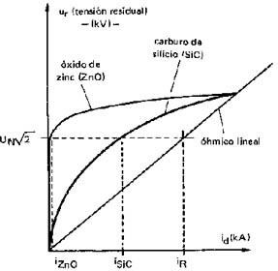
5.6. Descargadores de sobretensión
Son aparatos destinados a proteger contra las sobretensiones transitorias elevadas, drenándolas y limitando su duración, y eventualmente la amplitud de la corriente subsiguiente.
Comenzaron con formas de cuernos entre los cuales bajo una sobretensión se iniciaba una descarga, evolucionaron con resistencias no lineales (de carburo de silicio) en serie a un explosor, y luego apareció el óxido de Zinc.
Los descargadores de óxido de zinc son los más modernos
.
La característica u = f (i) del óxido de zinc se muestra en la figura donde se la compara con la de carburo de silicio y con una resistencia lineal.
Notes:
. Descargadores de sobretensión
Los descargadores son aparatos destinados a proteger el material eléctrico contra las sobretensiones transitorias elevadas, drenándolas y limitando su duración, y eventualmente la amplitud de la corriente subsiguiente.
Estos aparatos comenzaron con formas de cuernos entre los cuales bajo una sobretensión se iniciaba una descarga, evolucionaron con resistencias no lineales (de carburo de silicio) en serie a un explosor, y luego apareció el óxido de Zinc.
Los descargadores de óxido de zinc son los más modernos, comenzaron a penetrar en el mercado en la década de los años 70, y su efecto puede ser comparado al de los diodos zenner utilizados en electrónica.
La característica u = f (i) del óxido de zinc se muestra en la figura 140 donde se la compara con la de carburo de silicio y con una resistencia lineal. Las intensidades de corriente que circulan a través de estas resistencias para un determinado valor de tensión no requieren explicación, y se destaca el comportamiento del óxido de zinc.
El bajo valor de la corriente, que se observa al utilizar resistencias no lineales a base de óxido de zinc, facilita la extinción de la corriente de fuga, habiéndose podido suprimir el explosor de disparo (gapless arressters), eliminándose de este modo el comportamiento errático, desde un punto de vista probabilístico, de este dispositivo.
Este tipo de descargadores queda conectado galvánicamente a la red, drenan corriente permanentemente y su comportamiento térmico requiere mayor cuidado.
La corriente que demandan de la red es pequeña, igualmente que las pérdidas que resultan del orden de 0,15 W/kV.
Habitualmente se conectan entre los conductores de la red y tierra (en Y), en esta forma protegen de sobretensiones fase tierra.
Las sobretensiones fase tierra son características de las descargas
atmosféricas, las sobretensiones llegan a una fase y quizás por
acoplamiento capacitivo inducen en otras fases también una sobretensión, pero de igual polaridad, por lo que las sobretensiones entre fases no pueden ser mayores.
Las maniobras (interrupciones especialmente) generan sobretensiones distintas en las fases, y en consecuencia aparecen sobretensiones entre fases que pueden superar los valores que se presentan a tierra.
La presencia de descargadores de óxido de cinc, autoválvula o cuernos modifica los valores de las sobretensiones. En particular los descargadores deben drenar las sobretensiones atmosféricas. En ciertos casos se desea que drenen y limiten las sobretensiones de maniobra; lógicamente deben ser adecuados para soportar la solicitación consiguiente.

Slide 37
5.7. Aisladores
Son dispositivo cuya función es aislar eléctricamente conductores o equipos respecto a tierra o a otros conductores o equipos, además de proveer un soporte rígido o flexible a equipos o conductores.
El aislador está compuesto de una o varias partes aislantes, a las cuales se ensamblan, en algunos casos, herrajes metálicos.
La tensión debe ser soportada tanto por el material aislante propiamente dicho, como por su superficie y el aire que rodea al aislador.
La falla eléctrica del aire se llama contorneo, y el aislador se proyecta para que esta falla sea mucho más probable que la perforación del aislante sólido.
Notes:
5.7. Aisladores
Los Aisladores son dispositivo cuya función es aislar eléctricamente conductores o equipos respecto a tierra o a otros conductores o equipos, además de proveer un soporte rígido o flexible a equipos o conductores. El aislador está compuesto de una o varias partes aislantes, a las cuales se ensamblan, en algunos casos, herrajes metálicos.
La tensión debe ser soportada tanto por el material aislante propiamente dicho, como por su superficie y el aire que rodea al aislador. La falla eléctrica del aire se llama contorneo, y el aislador se proyecta para que esta falla sea mucho más probable que la perforación del aislante sólido.
Surge la importancia del diseño, de la geometría para que en particular no se presenten en el cuerpo del aislador campos intensos que inicien una crisis del sólido aislante.

Slide 38
5.7.1.Materiales de los aisladores
Históricamente se han utilizado distintos materiales, porcelana, vidrio, y actualmente materiales compuestos
Porcelana: Es una pasta de arcilla, caolín, cuarzo o alúmina se le da forma, y por horneado se obtiene una cerámica de uso eléctrico.
Vidrio: Cristal templado que cumple la misma función de la porcelana, se trabaja por moldeado colándolo, debiendo ser en general de menos costo.
Materiales compuestos: Fibras de vidrio y resina en el núcleo, y distintas "gomas" en la parte externa, con formas adecuadas, han introducido en los años más recientes la tecnología del aislador compuesto.
Notes:
5.7.1.Materiales de los aisladores
Históricamente se han utilizado distintos materiales, porcelana, vidrio, y actualmente materiales compuestos, y la evolución ha ocurrido en la búsqueda de mejores características y reducción de costos.
Porcelana: Es una pasta de arcilla, caolín, cuarzo o alúmina se le da forma, y por horneado se obtiene una cerámica de uso eléctrico. Este material es particularmente resistente a compresión por lo que se han desarrollado especialmente diseños que tienden a solicitarlo de esa manera.
Vidrio: Cristal templado que cumple la misma función de la porcelana, se trabaja por moldeado colándolo, debiendo ser en general de menos costo.
Se puede afirmar que en general la calidad de la porcelana puede ser más controlada que la del vidrio, esta situación es evidenciada por una menor dispersión de los resultados de los ensayos de rotura.
Materiales compuestos: Fibras de vidrio y resina en el núcleo, y distintas "gomas" en la parte externa, con formas adecuadas, han introducido en los años más recientes la tecnología del aislador compuesto.
Estas modernas soluciones con ciertas formas y usos ponen en evidencia
sus ventajas sobre porcelana y vidrio.
Forma de los aisladores
La forma de los aisladores está en parte bastante ligada al material, y se puede hacer la siguiente clasificación:
Aisladores de campana: También llamados de disco, generalmente varios forman una cadena, se hacen de vidrio o porcelana con insertos metálicos que los articulan con un grado de libertad (horquilla) o dos (caperuza y badajo, cap and pin). Las normas fijan con detalle geometría, tamaños, resistencia electromecánica, ensayos.
Aisladores de barra: Los hay de porcelana, permiten realizar cadenas de menor cantidad de elementos (más cortas), la porcelana trabaja a tracción y existen pocos fabricantes que ofrecen esta solución, especialmente si se requieren elevadas prestaciones, ya que no es una solución natural para este material, en cambio es la solución natural de los aisladores de suspensión compuestos.
Mientras que para la porcelana se limita la longitud de la barra y en consecuencia para tensiones elevadas se forma una cadena de algunos elementos, para el aislador compuesto siempre se realiza un único elemento capaz de soportar la tensión total.
Aisladores rígidos: En tensiones bajas y medias tienen forma de campana,
montados sobre un perno (pin type) y se realizan de porcelana o vidrio. A
medida que la tensión crece, tamaño y esfuerzos también, y se transforman en aisladores de columna aptos para soportar esfuerzos de compresión y de flexión (post type) y pueden asumir la función de cruceta en líneas de diseño compacto.
En estos casos pueden ser de porcelana y modernamente de materiales compuestos, cuando el esfuerzo vertical a que se somete la "viga" aislante es muy elevado se agrega un tensor del mismo material (inclinado 45 grados generalmente) dando origen a una forma de V horizontal.
Los aisladores se completan, como ya indicado, con insertos metálicos de formas estudiadas para la función, y que tienden a conferir movilidad (en las cadenas) o adecuada rigidez (en las columnas).
Al especificar los aisladores se resaltan dos tipos de características, que deben combinar por su función, las mecánicas, y las eléctricas.

Slide 39
    Características mecánicas
  Deben soportar solo cierta tracción 7000, 16000 o más kg. Deben soportar cierta compresión, y/o cierta flexión.
  Una característica muy importante es la resistencia al choque térmico
  Sometidos a actos vandálicos (tiros con armas, proyectiles pétreos o metálicos arrojados), es entonces importante cierta resistencia al impacto.
    Características eléctricas
  Deben soportar tensión de frecuencia industrial e impulso (de maniobra y/o atmosféricos), tanto en seco como bajo lluvia.
  Una característica importante es la radio-interferencia, ligada a la forma del aislador, a su terminación superficial, y a los electrodos (morsetería).
Notes:
Características mecánicas
Los aisladores de cadena deben soportar solo cierta tracción 7000, 16000 o más kg. Deben soportar cierta compresión, y/o cierta flexión.
Al estar sometidos a las inclemencias del tiempo una característica muy importante es la resistencia al choque térmico (que simula el pasar del pleno sol a la lluvia).
También por los sitios donde se instalan, los aisladores son sometidos a actos vandálicos (tiros con armas, proyectiles pétreos o metálicos arrojados), es entonces importante cierta resistencia al impacto.
Frente a estas necesidades, el comportamiento de los tres tipos de materiales es totalmente distinto, el vidrio puede estallar, siendo una característica muy importante que la cadena no se corte por este motivo.
La porcelana se rompe perdiendo algún trozo pero generalmente mantiene la integridad de su cuerpo, mecánicamente no pierde características, solo son afectadas sus características eléctricas. Con los aisladores compuestos por su menor tamaño es menos probable que la agresión acierte el blanco, los materiales flexibles no se rompen por los impactos y las características del aislador no son afectadas.
Características eléctricas
Los aisladores deben soportar tensión de frecuencia industrial e impulso (de maniobra y/o atmosféricos), tanto en seco como bajo lluvia. Influyen en la tensión resistida la forma de los electrodos extremos del aislador.
Una característica importante es la radio-interferencia, ligada a la forma del
aislador, a su terminación superficial, y a los electrodos (morsetería).
En las cadenas de aisladores, especialmente cuando el número de elementos es elevado la repartición de la tensión debe ser controlada con electrodos adecuados, o al menos cuidadosamente estudiada a fin de verificar que en el extremo crítico las necesidades que se presentan sean correctamente soportadas.
La geometría del perfil de los aisladores tiene mucha importancia en su buen comportamiento en condiciones normales, bajo lluvia, y en condiciones de contaminación salina que se presentan en las aplicaciones reales cerca del mar o desiertos, o contaminación de polvos cerca de zonas industriales.
La contaminación puede ser lavada por la lluvia, pero en ciertos lugares no llueve suficiente para que se produzca este efecto beneficioso, o la contaminación es muy elevada, no hay duda de que la terminación superficial del aislante es muy importante para que la adherencia del contaminante sea menor, y reducir el efecto (aumentar la duración).
Una característica interesante de los materiales compuestos siliconados es un cierto rechazo a la adherencia de los contaminantes, y/o al agua.
La resistencia a la contaminación exige aumentar la línea de fuga superficial del aislador, esta se mide en mm/kv (fase tierra), y se recomiendan valores que pasan de 20, 30 a 60, 70 mm/kv según la clasificación de la posible contaminación ambiente.

Slide 40
5.7.4.Aisladores de suspensión
Se usan casi exclusivamente en líneas de tensión superior a 66 kv, en vanos largos y con conductores pesados.
La tensión de arco por contorno en cadenas de aisladores de suspensión es casi proporcional a la distancia a tierra en el aire y aproximadamente igual a la tensión de arco entre varillas con la misma distancia, a 60 hz y con las sobretensiones que se originan en las maniobras.
En la práctica, el número de discos o unidades que conforman la cadena de aisladores es aproximadamente proporcional a la tensión
.
Notes:
5.7.4.Aisladores de suspensión
Estos aisladores se usan casi exclusivamente en líneas de tensión superior a 66 kv, en vanos largos y con conductores pesados. Las unidades o discos modernos de caperuza y vástago han dado resultados muy satisfactorios y se han adoptado progresivamente para hacer frente a las necesidades de las más altas tensiones y de la construcción más pesada, con simplicidad y economía.
La tensión de arco por contorno en cadenas de aisladores de suspensión es casi proporcional a la distancia a tierra en el aire y aproximadamente igual a la tensión de arco entre varillas con la misma distancia, a 60 hz y con las sobretensiones que se originan en las maniobras.
En la práctica, el número de discos o unidades que conforman la cadena de aisladores es aproximadamente proporcional a la tensión, con ligero aumento para las tensiones más altas y con cierto margen en la longitud de cada unidad.
Para la tensión de 66 kv se usan de 4 a 5 unidades, para 110 kv de 7 a 8, para 132 kv de 8 a 10, para 154 kv de 9 a 11, para 220 kv de 14 a 20.
Las unidades o discos más modernos tienen una resistencia máxima de
15.000 libras (6800 Kg). El promedio de cualquier partida de estos discos resiste generalmente una prueba a la tracción de 15000 libras (6800 Kg) y muchas unidades alcanzan un 25% más que dicha cifra. Es probable que uno de estos discos, bien construido, resista una carga de 10.000 a 12.000 libras (de 4.536 a 5.400 kg) durante varios días sin fallar. Se recomienda una carga máxima de seguridad de 5.000 a 6.000 libras (2.270 a 2.700 kg), lo que representa un factor de seguridad de 2 sobre el mínimo de la prueba
carga-tiempo

Slide 41
5.7.5.Aisladores de soporte o aisladores rígidos
Se utilizan para aislar y soportar las barras sólidas o partes conductoras de los aparatos montados sobre construcciones metálicas.
Están provistos de una base que puede fijarse a las estructuras puestas a tierra y en su parte superior tienen un dispositivo para la sujeción a la barra o elemento conductor que se desea aislar.
5.8. Sistema de Puesta a tierra
Deberá ser diseñado de manera tal que se disponga de las máximas condiciones de seguridad para el personal y los equipos. El sistema de puesta a tierra empleado en las subestaciones es del tipo malla.
. Los principales parámetros de la misma son:
Longitud y calibre de los conductores de tierra
Longitud, calibre y cantidad de los electrodos de tierra.
Profundidad de enterramiento del conductor y los electrodos
Espaciamiento entre los conductores de tierra contiguos
Tipos de conexiones entre los conductores de tierra entre sí y entre los conductores de tierra y los electrodos
El área de la malla de tierra.
Datos necesarios para el diseño de una malla:
La corriente máxima de falla de tierra
El tiempo máximo de operación de las protecciones
Los valores máximos de tensión de paso y de contacto permitidos.
La resistividad del terreno
Las dimensiones de la subestación
Notes:
5.7.5.Aisladores de soporte o aisladores rígidos
Los aisladores de soporte se utilizan para aislar y soportar las barras sólidas o partes conductoras de los aparatos montados sobre construcciones metálicas.
Están previstos de una base que puede fijarse a las estructuras puestas a tierra y en su parte superior tienen un dispositivo para la sujeción a la barra o elemento conductor que se desea aislar. En instalaciones de alta tensión se utilizan aisladores de soporte formados de varias unidades individuales que se fijan unas sobre otras.
5.8. Sistema de Puesta a tierra
El sistema de puesta a tierra de una subestación deberá ser diseñado de manera tal que se disponga de las máximas condiciones de seguridad para el personal y los equipos. El sistema de puesta a tierra empleado en las subestaciones es del tipo malla.
La malla de tierra de una subestación consiste de conductores y electrodos enterrados a una profundidad adecuada de la superficie del terreno y dispuestos en forma de cuadrículas (mallas). Los principales parámetros de la misma son:
Longitud y calibre de los conductores de tierra
Longitud, calibre y cantidad de los electrodos de tierra.
Profundidad de enterramiento del conductor y los electrodos
Espaciamiento entre los conductores de tierra contiguos
Tipos de conexiones entre los conductores de tierra entre sí y entre los conductores de tierra y los electrodos
El área de la malla de tierra.
Datos necesarios para el diseño de una malla:
La corriente máxima de falla de tierra
El tiempo máximo de operación de las protecciones
Los valores máximos de tensión de paso y de contacto permitidos.
La resistividad del terreno
Las dimensiones de la subestación

